Slide 1
শুভেচ্ছা

Slide 2
শিক্ষক পরিচিতি
মোঃশফিকুল ইসলাম
সহকারী শিক্ষক
পিরোজপুর মাধ্যমিক বিদ্যালয়
মেহেরপুর সদর
01915214440
shafiq4440@gmail.com

Slide 3
পাঠ পরিচিতি
শ্রেনিঃ-নবম
বিষয়ঃ ইসলাম ও নৈতিক শিক্ষা
অধ্যায়ঃ ১ম
পাঠ -৫
তারিখ -১১-০৩-২০ ইং
সময়ঃ ৫০ মিঃ

Slide 4
ভিডিও টি দেখ

Slide 5
আজকের পাঠ
হজ্জ

Slide 6
শিখন ফল
১।হজ্জের অর্থ বলতে পারবে ।
২।হজ্জের ফরজ ও ওয়াজিব কয়টি এবং কি কি সনাক্ত করতে পারবে ।
৩।হজ্জের ধর্মীয় ও সামাজিক গুরত্ব বলতে পারবে
৪।হজ্জের শিক্ষা ও তাৎপর্য ব্যাখ্যা করতে পারবে ।

Slide 7
হাজ্জ অর্থ – সংকল্প করা ,ইচ্ছা করা
হজ্জের ফরজসমুহ তিনটি ঃ-
১। হজ্জের সংকল্প করা ২। ৯ই জিলহাজ্জে আরাফার মাঠে অবস্থান করা ৩। ১০,১১,১২ ই তারিখে যে কোন দিন কাবাশরিফ প্রদক্ষিন করা ।
হজ্জের ওয়াজিব ৭টি
১। ৯ই জিলহাজ্জ দিবাগত রাতে মুযদালিফায় অবস্থান করা ২। সাফা ও মারওয়া পাহাড়ে দৌড়ানো ৩। ১০,১১.১২ই জিলহাজ্জ মিনায় তিনটি স্থানে সাতটি করে পাথর নিক্ষেপ করা ৪। কুরবানি করা ৫। মাথা মুড়ানো ৬। বহিরাগতদের বিদায়ী তাওয়াফ করা .৭। ওয়াজিব ভুল হলে কাফফারা হিসাবে কুরবানি করা

Slide 8
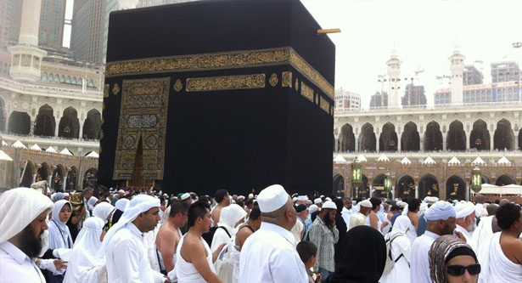
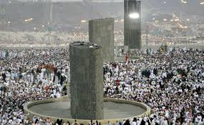
মিনা
তাওয়াফ

Slide 9
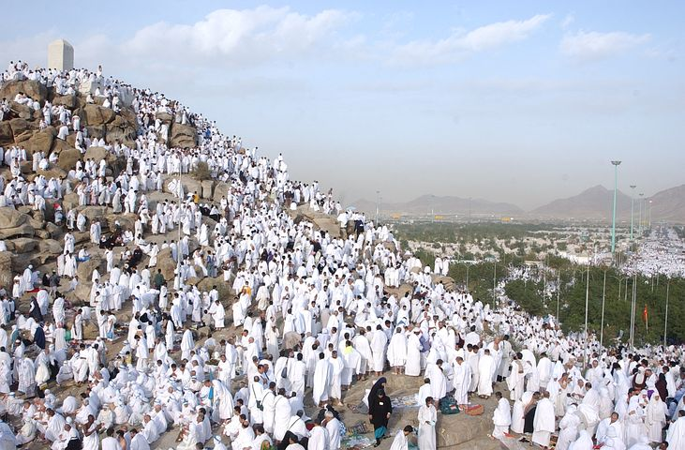
আরাফাত

Slide 10
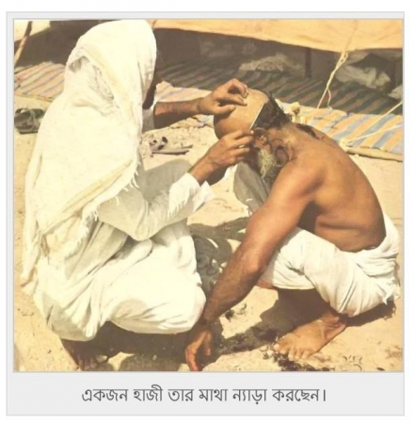
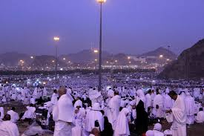
মুযদালিফা

Slide 11
হজ্জ : শিক্ষা, তাৎপর্য ও করণীয় ইসলামের পঞ্চ স্তম্ভের মধ্যে হজ্জ অন্যতম। পৃথিবীর দিক-দিগন্ত হতে প্রতিবছর জিলহজ্জ মাসে আল্লাহর মেহমানরা হজ্জের উদ্দেশ্যে বাইতুল্লাহে সমবেত হয় । এ পবিত্রস্থান বিশ্ব মুসলিমের মিলন কেন্দ্র। প্রতি চন্দ্রবর্ষের জিলহজ্জ মাসেই উযাপিত হয় পবিত্র হজ্জ, ঈদুল আযহা ও কুরবানী। আল্লাহর প্রতি ভয় ও তাকওয়া অর্জন কর
পবিত্র হজ্জের সিদ্ধান্ত যখন একজন সম্মানিত বান্দা গ্রহণ করেন তখন তিনি কয়কটি জিনিস অর্জন করেন। তার সিদ্ধান্ত প্রমাণ করে তিনি আল্লাহর গোলাম, তিনি কুফরি আচরণ করতে আদৌ প্রস্তুত হন, তিনি হজ্জ না করে ইহুদী নাসারার সমতুল্য হতে রাজি নন।

Slide 12
হজ্জের-মর্মার্থ-ও-শিক্ষা
হজ্জের মর্মার্থ ও শিক্ষা: হজ্জের মর্মার্থ ও শিক্ষা: আল্লাহর নৈকট্য ও তাঁর সাথে সম্পর্কের গভীরতা তাকওয়া ও ইবাদাতের চেতনায় উদ্বুদ্ধ মুমিনের অমূল্য সম্পদ। আর হজ্জ সে তাকওয়া ও ইবাদাত চর্চার এক রূপময় কর্মশালা এবং শিরক, কুফর ও বিদ'আত মুক্ত হয় ঈমানের অনুপম মাহত্ম্য অর্জনের এক সমৃদ্ধ পাঠশালা

Slide 13
একক কাজ
১। হজ্জের ওয়াজিবগুলো লিখ
২। হজ্জের শিক্ষা লিখ

Slide 14
ভিডিওটি দেখ

Slide 15
১। হজ্জ জীবনে একবার ফরজ ।
হজ্জ ঐ সমস্ত ধনী-মুসলমানদের উপর ফরজ যাদের পবত্র মক্কায় যাতায়াত ও হজ্জের কাজ সম্পাদন করার মতো আর্থিক ও দৈহিক সামর্থ্য রয়েছে

Slide 16
মুল্যায়ন
১। হজ্জ কাদের উপর ফরজ
২। হজ্জ জীবনে কত বার ফরজ

Slide 17
ধর্মীয় গুরত্ব
যে ব্যক্তি হজ্জ করে সে যেন নবজাত শিশুর মতো নিষ্পাপ হয়ে যায় (ইবনে মাজাহ )
সামাজিক গুরুত্ব , আল্লাহ বলেন, এবং মানুষের নিকট হজ্জের ঘোষণা করে দাও ; তারা তোমার নিকট ( মক্কায়)আসবে পায়ে হেটে ও সর্ব প্রকার ক্ষীণকায় উঠের পিঠে আরোহণ করে। তারা আসবে দূর-দুরান্তের পথ অতিক্রম করে ।সুরা আল-হাজ্জ

Slide 18
বাড়ির কাজ
বিশ্ব মানবতার ভ্রাতৃতে হজ্জের ভুমিকা

Slide 19
সকলকে ধন্যবাদ

